Slide 1
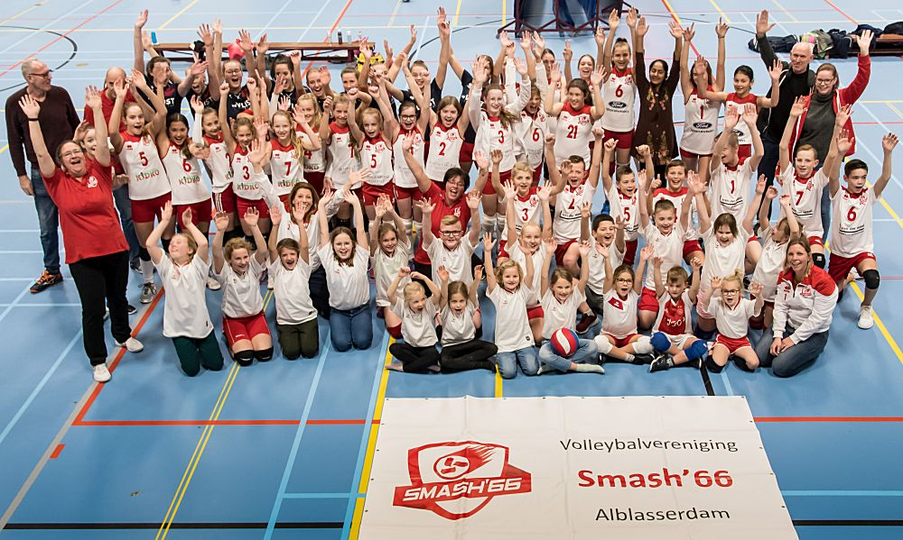

Jaarverslag Smash’66 2019-2020
Een sportief en gezellig seizoen met een onverwachte twist…

Slide 2
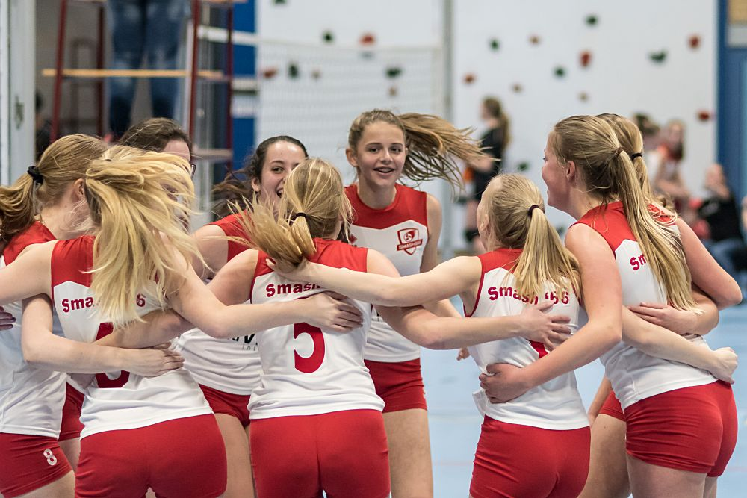
Inhoud
Cijfers: leden en acties
Teams en trainers (+ vooruitblik komend seizoen)
Competitie uitslagen
Activiteiten
In de krant…
Corona
Bestuur en commissies

Slide 3
Cijfers
Aantal leden
We starten dit seizoen dus met 143 leden (op 27-10). Een stijging van ruim van 18% t.o.v. t.o.v. vorig seizoen.
De verdeling van het aantal leden is als volgt:
- Ere leden: 5
- Verenigingsleden: 10
- Actieve leden: 107 (waarvan 79 jeugdleden en 49 senioren leden)

Slide 4
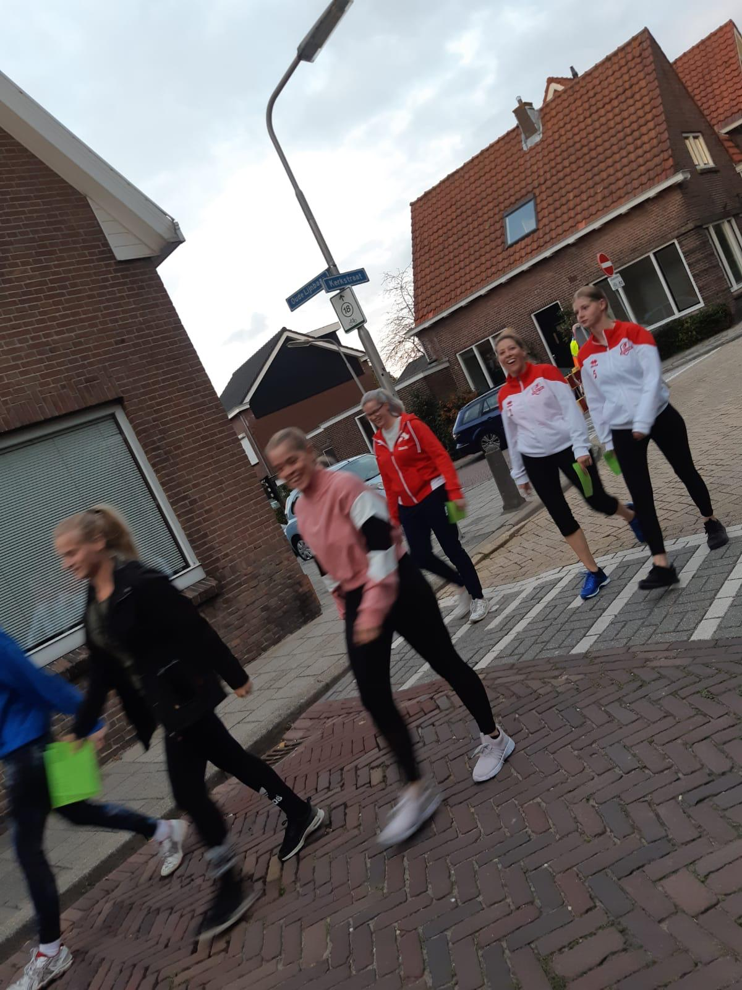
Cijfers
Totaal 2019-2020:
€ 20176,90
Een mooi resultaat, dank voor jullie inzet!

Slide 5
Senioren teams
& trainers
2019-2020 | 2020-2021
Heren 1 Vacant | Heren 1 Vacant
Dames 1 Herman Brouwer | Dames 1 Maarten den Bus & Gerald Verlinde
Dames 2 Lykele Bokhorst | Dames 2 Lykele Bokhorst
Dames 3 Hermen Niks | Dames 3 Hermen Niks
Recreanten Dick van Bochove, Klaas Niks | Recreanten Dick van Bochove

Slide 6
Junioren teams
& trainers
2019-2020 | 2020-2021
MA1 Steven Bijlsma | MA1 Arie Verhage
MA2 Simone en Else-Mieke | MB1 Eline Rodenburg en Maarten den Bus
MC1 Arie Verhage | MC1 Joyce en Romee
MC2 Mijndert Korporaal
JC Ton Kroeze | JB Nathan de Baat en Maarten de Bus
CMV4 Joyce en Romee | CMV5 Marielle
CMV1-3 Talitha van Ooijen, Bianca van der Hoogt, Mariëlle Herwig, Jarka Bruijn, Tabitha Zanen | CMV2-4 Talitha van Ooijen, Bianca van der Hoogt, Jarka Bruijn

Slide 7
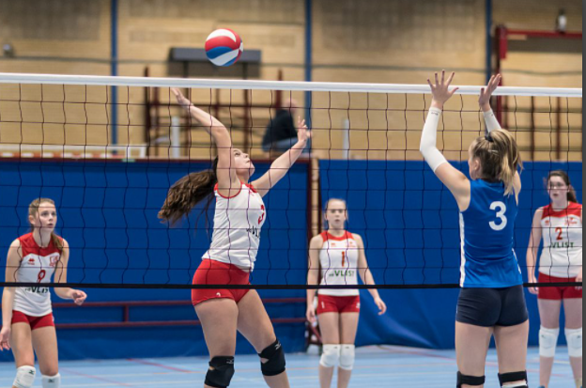
Competitie eindstanden
Team | Eindstand
H1 | 2e derde klasse
DS1 | 8e promotie klasse
DS2 | 9e tweede klasse
DS3 | 1e derde klasse laag
MA1 | 5e hoofdklasse
MA2 | ^{1e} tweede klasse
MC1 | 5e hoofdklasse
MC2 | 2e 2e klasse
JC1 | 2e Hoofdklasse
CMV4 (later 5) | 3e 1e klasse
CMV 1-3 | Toernooien gespeeld
Notes:
https://www.nevobo.nl/wedstrijdsport/zaalvolleybal/regionale-competitie/

Slide 8
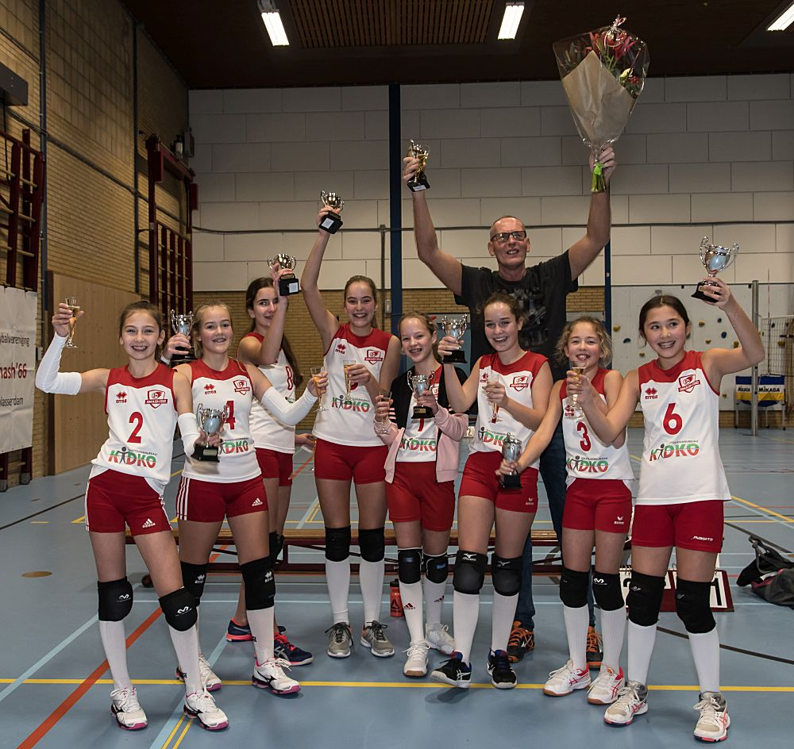
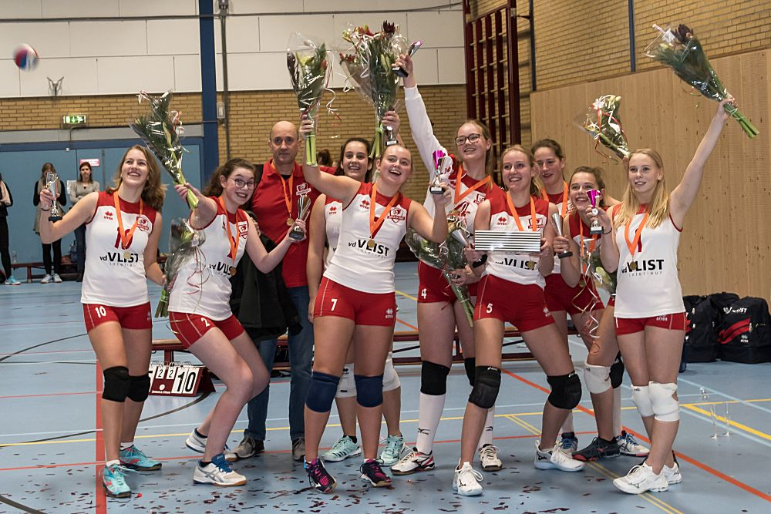
Huldiging van onze kampioenen!
Geen huldigingen 2e seizoenshelft vanwege corona…

Slide 9
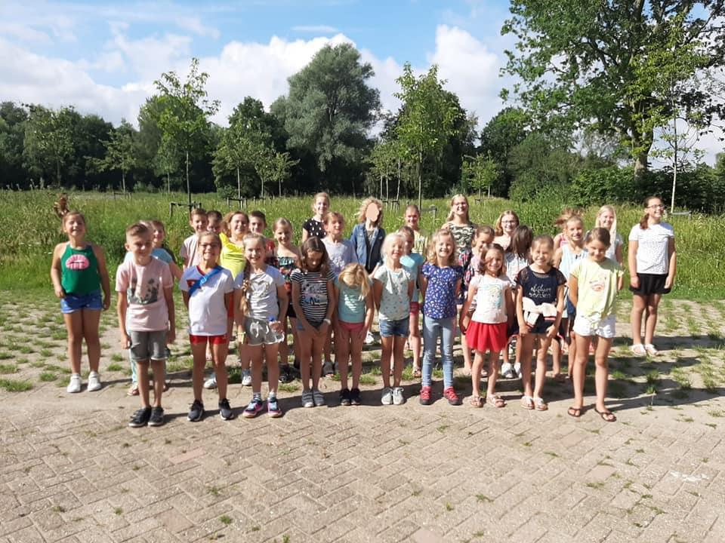
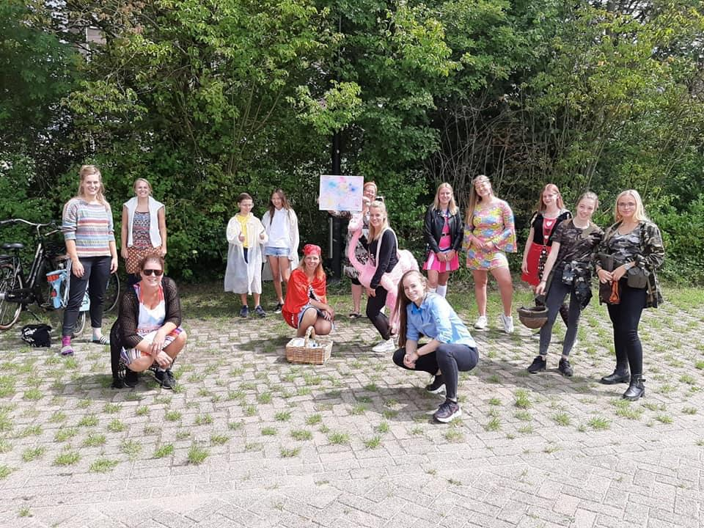

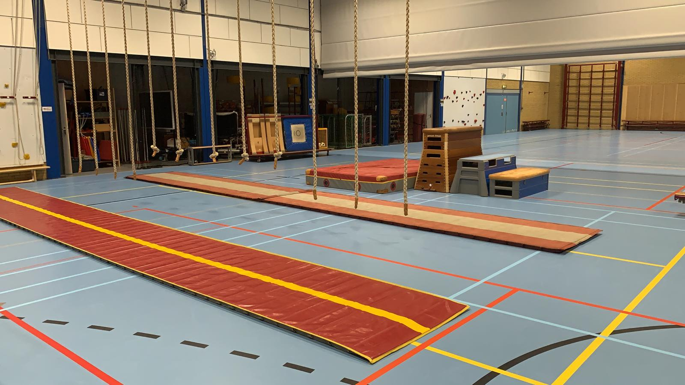
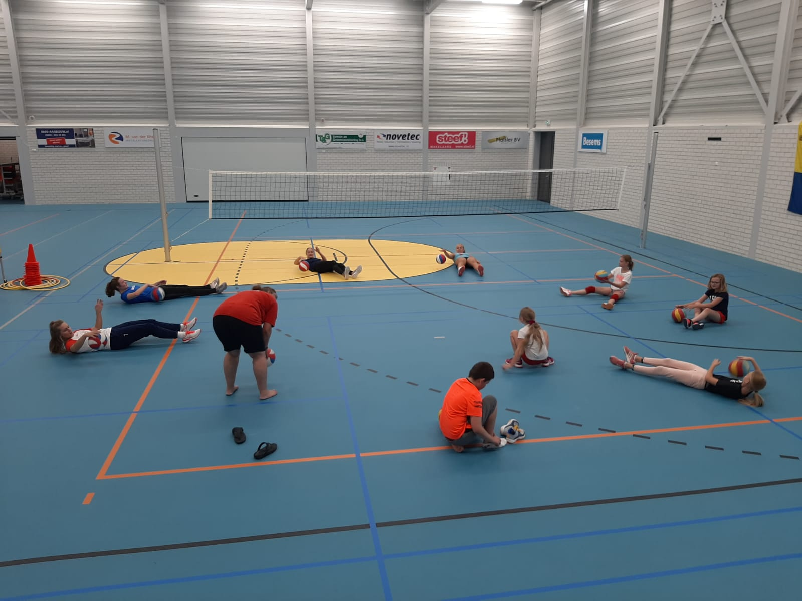
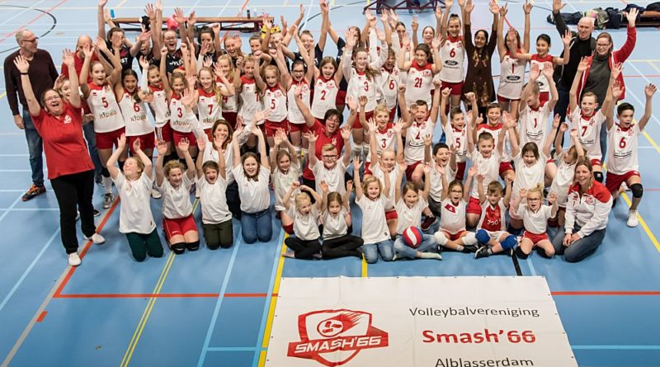
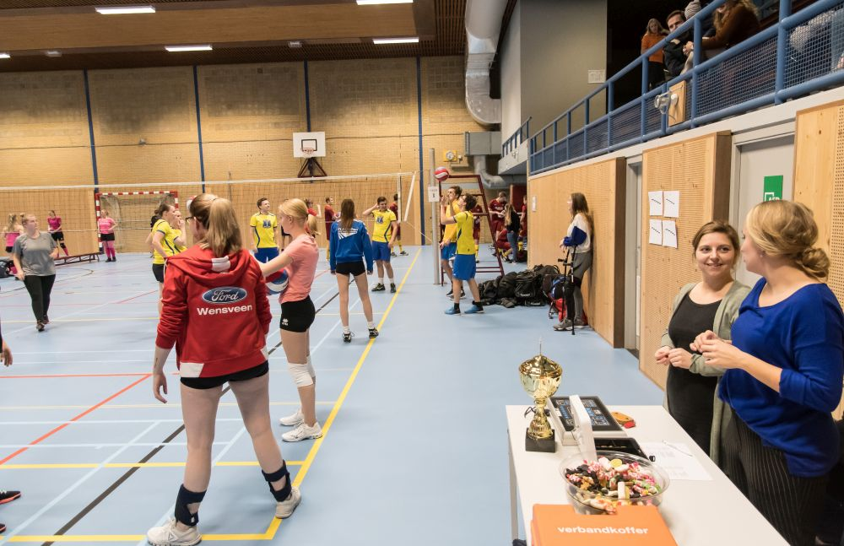
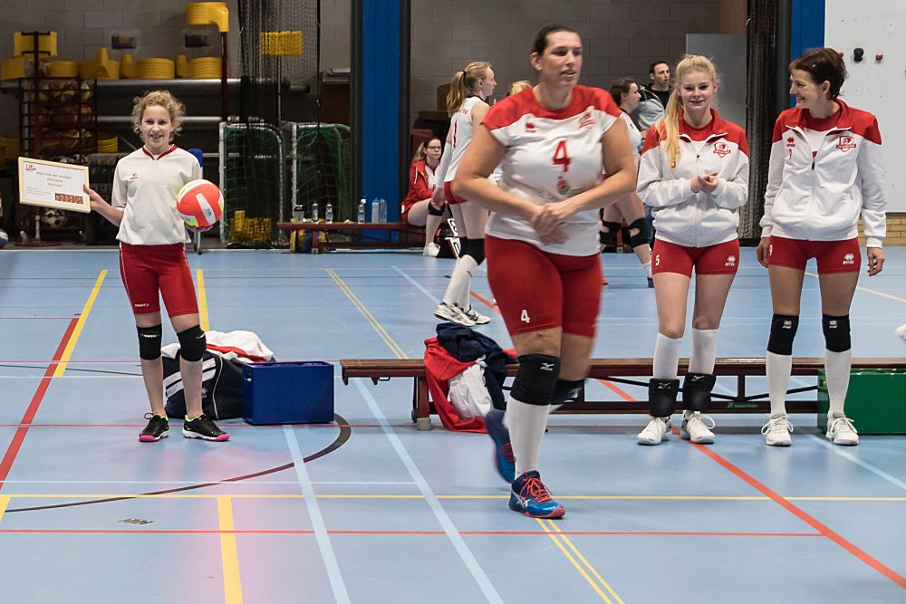
Activiteiten
Vossenjacht
Pietentraining
Zomerpaspoort
Avondje smash
Oliebollentoernooi

Slide 10
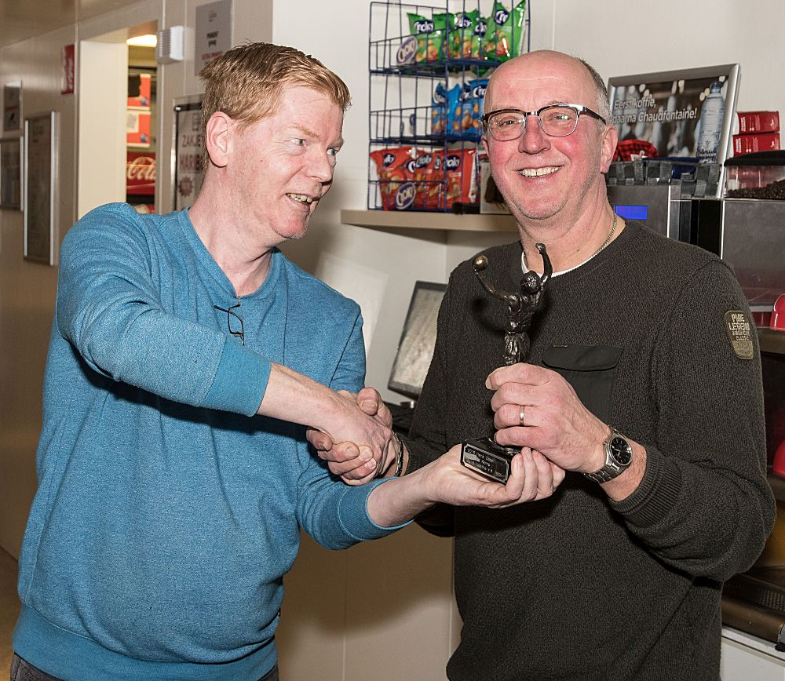
Leo van de Velde troffee
Jaar | Wie?
2015 | Henk Ossel
2016 | Tabitha Zanen
2017 | Ad Kemp
2018 | Talitha van Ooijen
2019 | Harry Kemp

Slide 11
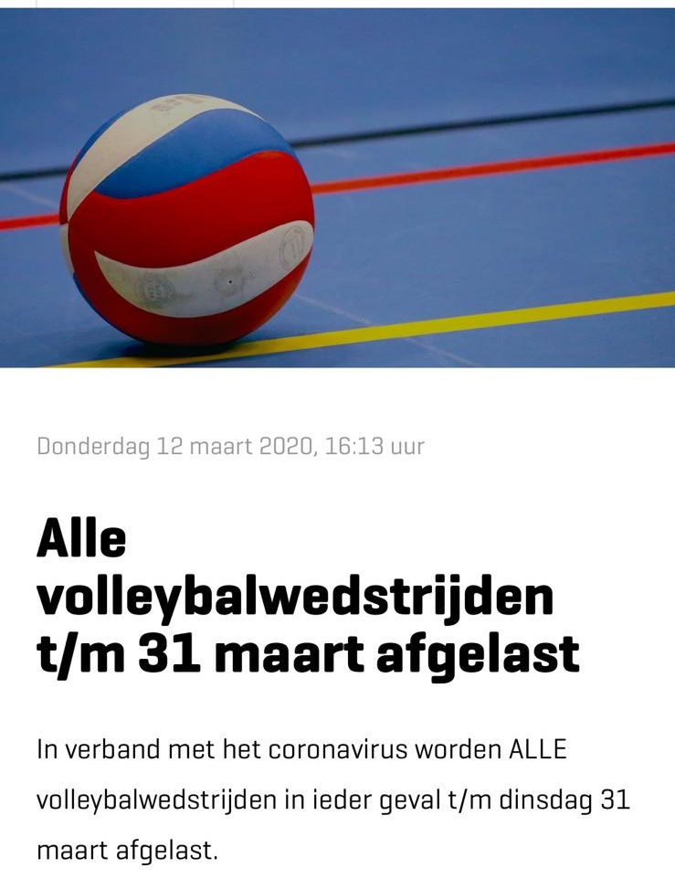
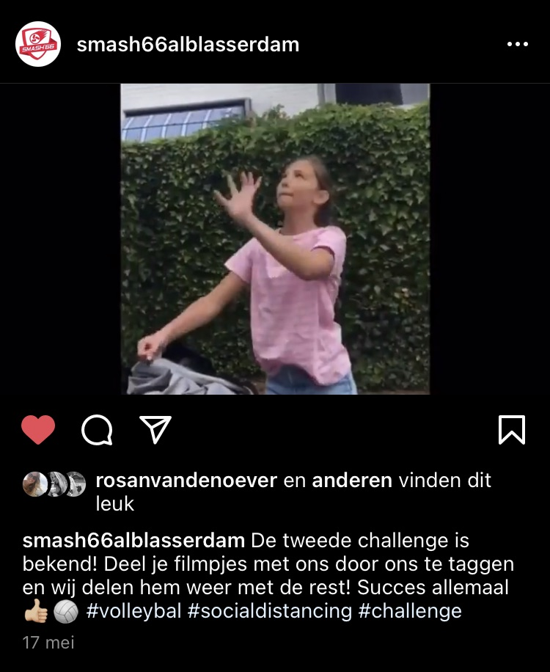
Maar toen…
Om toch een beetje bezig en verbonden te blijven dagen we elkaar uit met challenges:
Helaas konden we door Corona het seizoen niet afsluiten zoals we gewend zijn. De competitie kon niet worden afgerond en de seizoensafsluiting moest op een andere manier doorgaan..
Nevobo besluit dat de competitie overgespeeld wordt. Ook stoppen de trainingen.

Slide 12
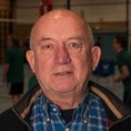
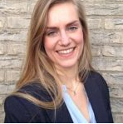
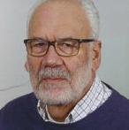
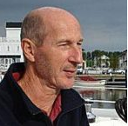
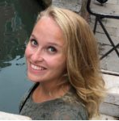
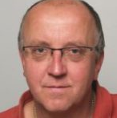
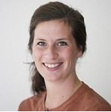
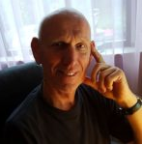
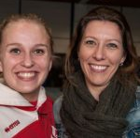
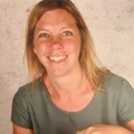
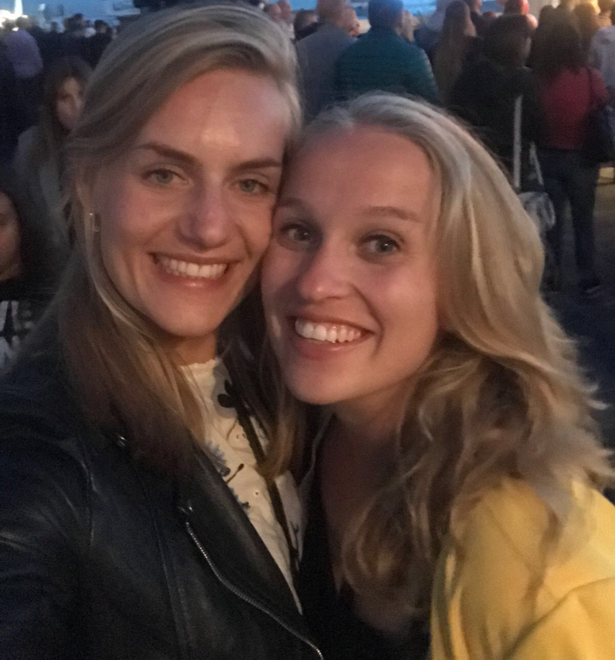
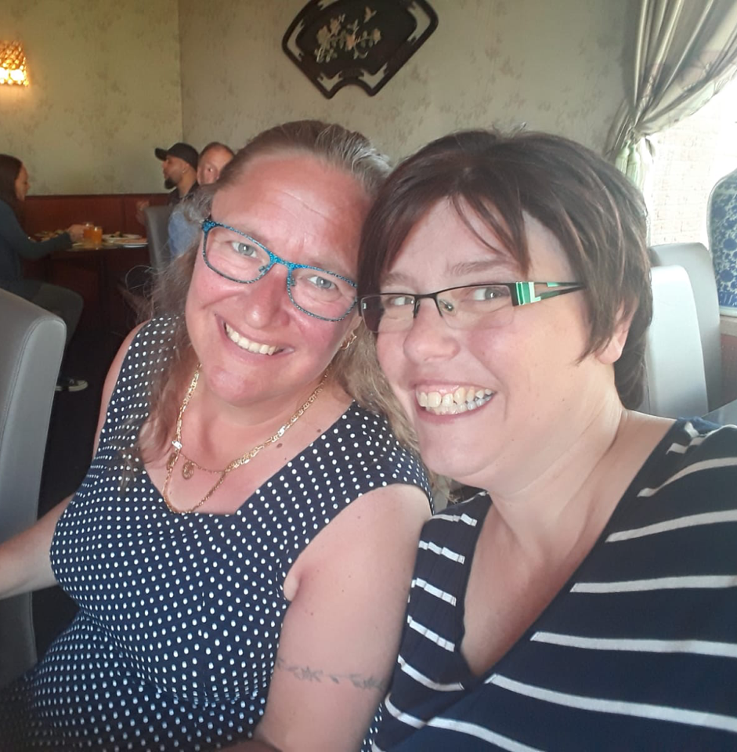
Bestuur en commissies (huidig seizoen)
Voorzitter
Tiede van Bockel
voorzitter@smash66.nl
Secretaris
Liza van Erk
secretariaat@smash66.nl
Penningmeester
Dick van Bochove
penningmeester@smash66.nl
Wedstrijdsecretariaat
Henk Ossel
wedstrijdsecretariaat@smash66.nl
Algemene zaken
Rosan van den Oever
algemenezaken@smash66.nl
Heb je vragen aan- of suggesties voor het bestuur of 1 (of meer) van de commissieleden?
Schiet ons aan of stuur ons mailtje ☺
Technische commissie
Harry Kemp
technischezaken@smash66.nl
Jeugdzaken
Tabitha van den Adel (interim) en Britt van den Boogaard
jeugdzaken@smash66.nl
Scheidsrechter coördinator
Mijndert Korporaal
scheidsrechterscoordinator@
smash66.nl
Kledingcommissie
Rosan van den Oever en Marielle Herwig
kledingcommissie@
smash66.nl
Webmaster
Henk Ossel en Anita Toes
webmaster@smash66.nl
Bardienst coördinator
Jarka Bruijn
bardienstcoordinator@
smash66.nl
Activiteitencommissie
Rosan van den Oever, Liza van Erk
activiteitencommissie@
smash66.nl
Activiteiten jeugd
Talitha van Ooijen en Bianca van der Hoogt
activiteitencommissie@
smash66.nl

Slide 13









Sponsoren bedankt!
Onderhouds- en reparatiebedrijf L. van der Waal

